Slide 1

आयकर

Slide 2
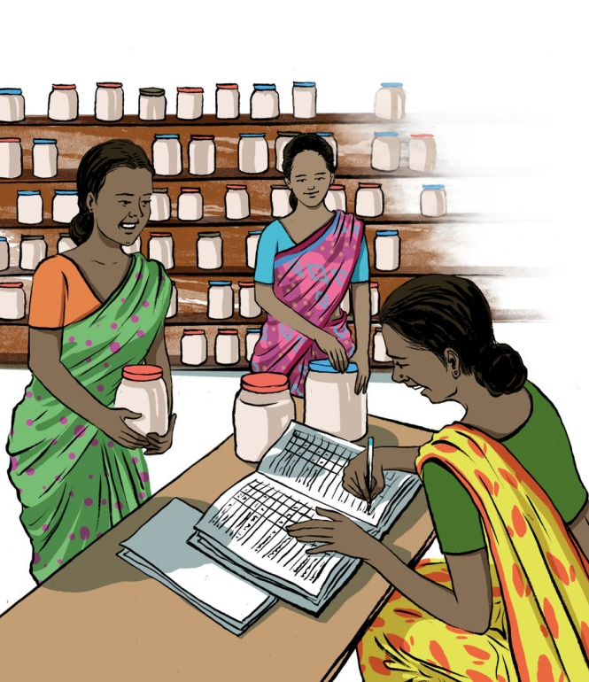
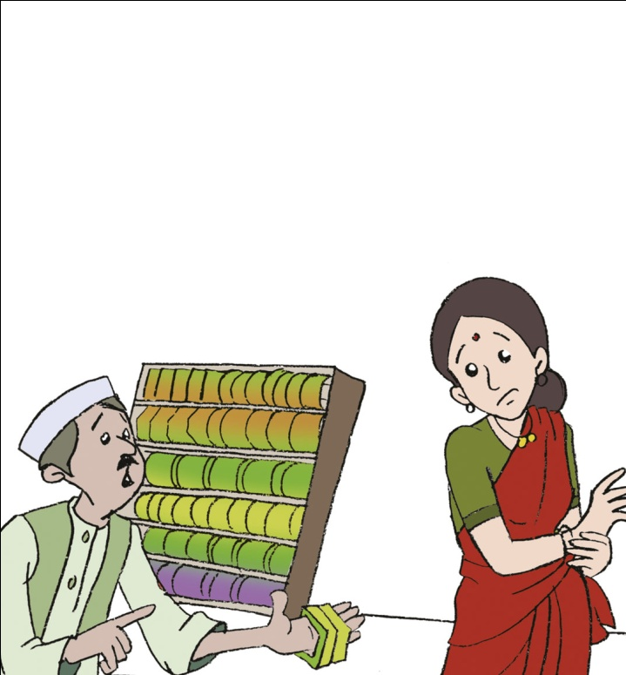
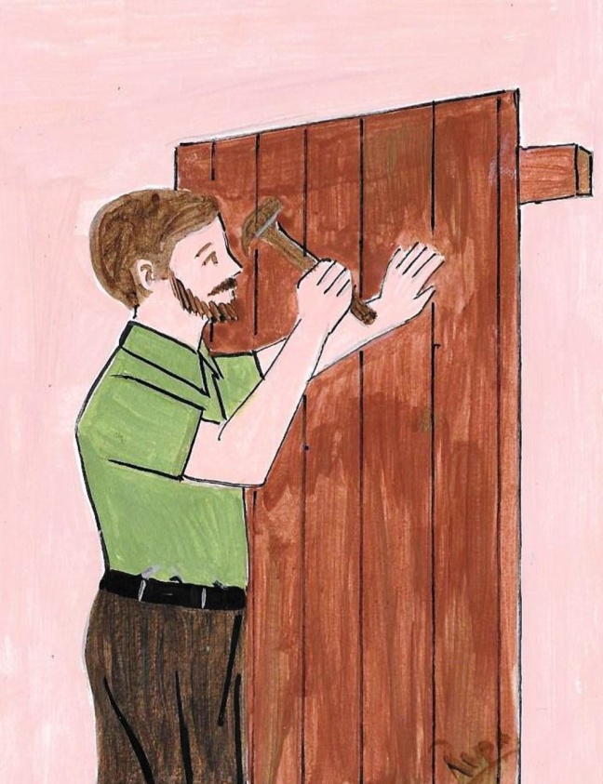
आयकर म्हणजे काय?
कंपन्या किंवा व्यक्ती पैसे कमावण्यासाठी
कामची
वस्तूची
पैशांच्या बदल्यात विक्री करतात.
सेवेची

Slide 3


आयकर म्हणजे काय?
जर ही आय
>
२,५०,०००/- (२०१७-२०१८ साठी)
तर ह्यातील काही भाग सरकारला आयकराच्या रुपात द्यावा लागतो.

Slide 4


आयकर कोण भरतात?
व्यक्ती
व्यवसाय
आयकर किती भरायचा असतो हे
ह्यावर अवलंबून असते - :
उत्पन्न (आय)
नफा
(कंपन्यांसाठी )
व्यवसाय
वय
लिंग
(व्यक्तींसाठी )

Slide 5
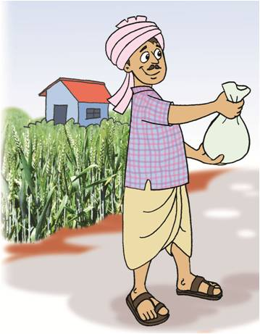

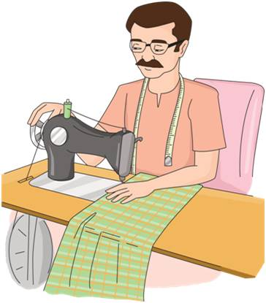



आयकर कोण भरतात?
माझे बाबा शेतकरी आहेत. त्यांना आयकर भरावा लागेल का / भरण्याची गरज आहे का ?
माझे काका शिंपी आहेत. त्यांना ही आयकर भरावा लागेल का?
माझी आई शिक्षिका आहे. तिला आयकर भरण्याची गरज आहे का?
(त्यांचे उत्पन्न / आय एका विशिष्ट सीमेच्या बाहेर असेल तर - हो)

Slide 6
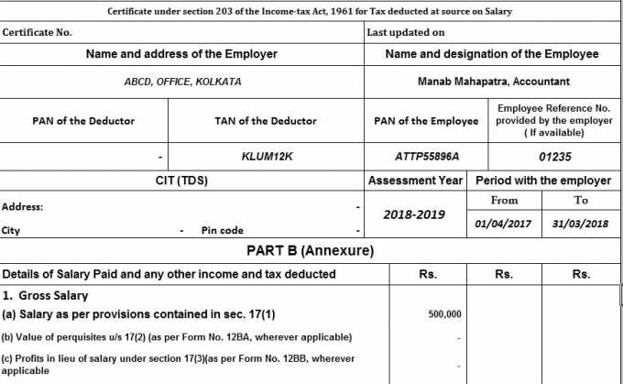
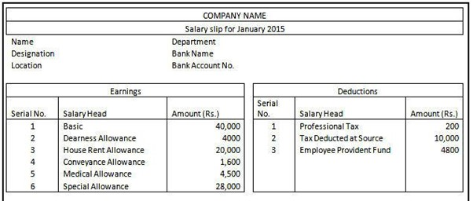
तुमच्या पगारावर आधारित कराची गणना करतात
तेवढी रक्कम पगारातून कमी करतात
ती रक्कम सरकारकडे जमा करतात
पगारदार कर्मचारी कसे आयकर भरतात?
कंपन्या :
त्यानंतर - कंपन्या:
कंपन्या पगार व वजा केलेल्या कराचा तपशील फॉर्म 16 द्वारे सरकारला देतात व त्याची एक प्रतिलिपी/ कॉपी कर्मचाऱ्याला देतात

Slide 7
व्यापारी / व्यावसायिक आयकर कसा भारतात ?
करपात्र उत्पन्नाचा अंदाज लावतात.
भराव्या लागणाऱ्या कराची गणना करतात.
आगाऊ कर भरतात.
आर्थिक वर्ष संपल्यावर …
नाही
भरलेला कर देय पेक्षा जास्त असल्यास - कर गणना करा आणि परतावा मागा
हो
भरलेला कर देय पेक्षा कमी असल्यास - अतिरिक्त कर भरा
भरलेला कर देय पेक्षा जास्त असल्यास - कर गणना करा आणि परतावा मागा
हे कसे करायचे?
कर सल्लागाराला विचारा किंवा ,सारख्या वेबसाईट वरून माहिती मिळवा: https://www.incometaxindiaefiling.gov.in/

Slide 8
आयकर कधी भरला जातो?
या कालावधीसाठी :
एप्रिल
मार्च
१
__
३१
२०१७
२०१८
भरणे आवश्यक आहे :
३१
जुलै
२०१८
३०
सप्टेंबर
२०१८
(व्यक्तींसाठी)
(कंपन्यांसाठी)

Slide 9
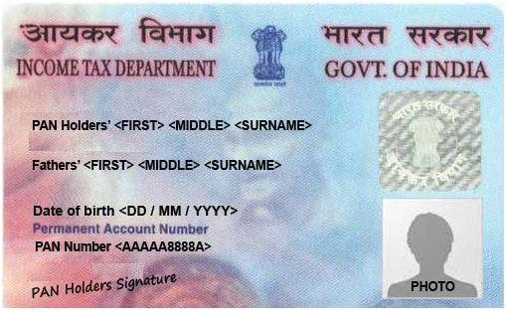
तुम्ही कर भरला नाही तर सरकारला कळेल का?
उत्पन्न असलेल्या प्रत्येक व्यक्ती किंवा व्यवसायाकडे पॅन असतो.
P
A
N
ermanent
ccount
umber
पर्मनेंट
अकाउंट
नंबर
कर जमा करताना पॅन निर्दिष्ट करावा लागतो!
सरकारला कर भरला आहे की नाही हे माहित असते!

Slide 10
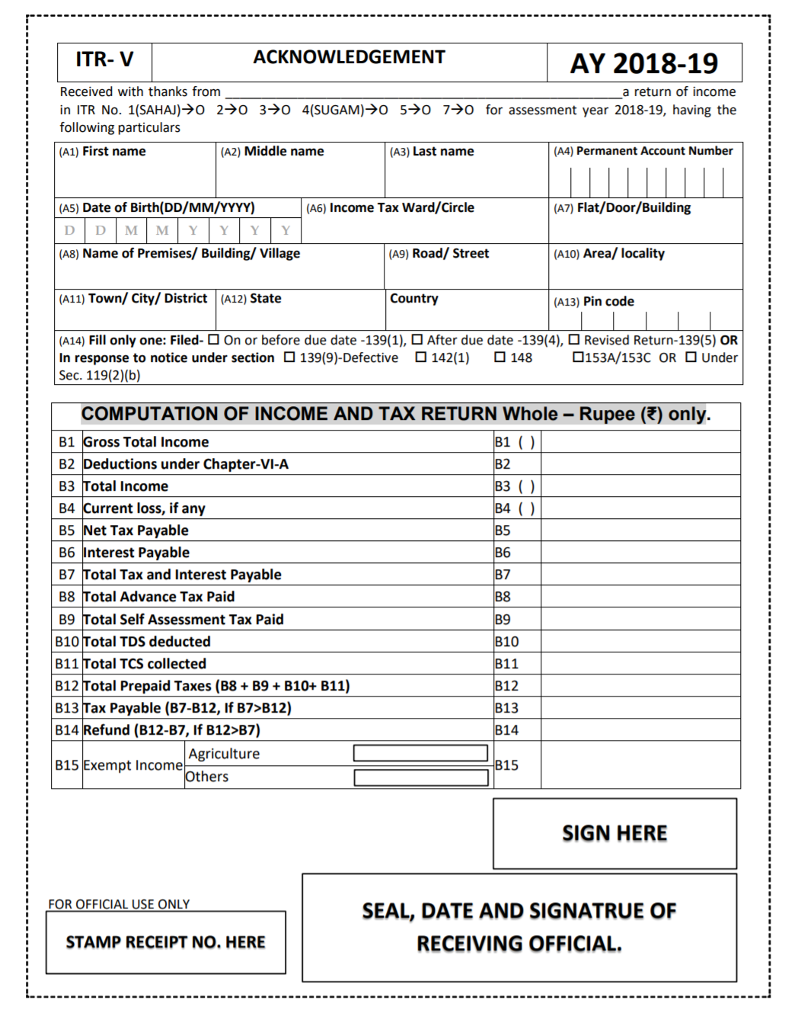

आयकर परतावा म्हणजे काय?
हा एक फॉर्म आहे जिथे एखादी व्यक्ती खालील माहिती दाखल करते :
त्याचे / तिचे उत्पन्न
कराची गणना
भरलेला कर
(२०१७ - २०१८ साठी) रु.२,५०,०००/- हून अधिक उत्पन्न असल्यास कर भरणे अनिवार्य आहे

Slide 11



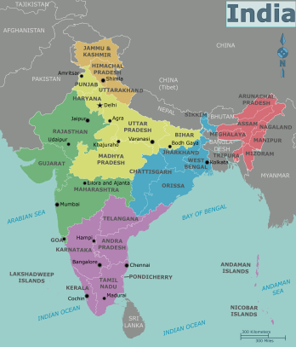

आयकर परतावा कोणी दाखल करायचा असतो?
उत्पन्न असलेल्या प्रत्येक व्यक्तीने आयकर परतावा दाखल करायचा असतो!
त्यांचे उत्पन्न रु.२,५०,०००/- पेक्षा कमी असले तरी ही .....
का ?
कर्ज मिळवण्यासाठी
अधिक विमा संरक्षण मिळवण्यासाठी
भरता बाहेर प्रवास करायचा असल्यास विसा मिळवण्यासाठी

Slide 12
अतिरिक्त माहिती ....
आपण भरलेल्या करांचा उपयोग आरोग्यसेवा, शिक्षण, संरक्षण, रस्ते बांधणे, पाणीपुरवठा, इत्यादी साठी केला जातो.
तुम्ही पैसे कमवत असल्यास पॅनकार्ड साठी अर्ज करा .
तुमचे उत्पन्न सीमेच्या आत असले तरी आयकर परतावा दाखल करा.
देय तारखेच्या आत आयकर भरा.
ह्या वेबसाईट वरून अधिक माहिती मिळवा: https://www.incometaxindiaefiling.gov.in/

